Slide 1
Мико́ла Хвильови́й (1893-1933)

Slide 2
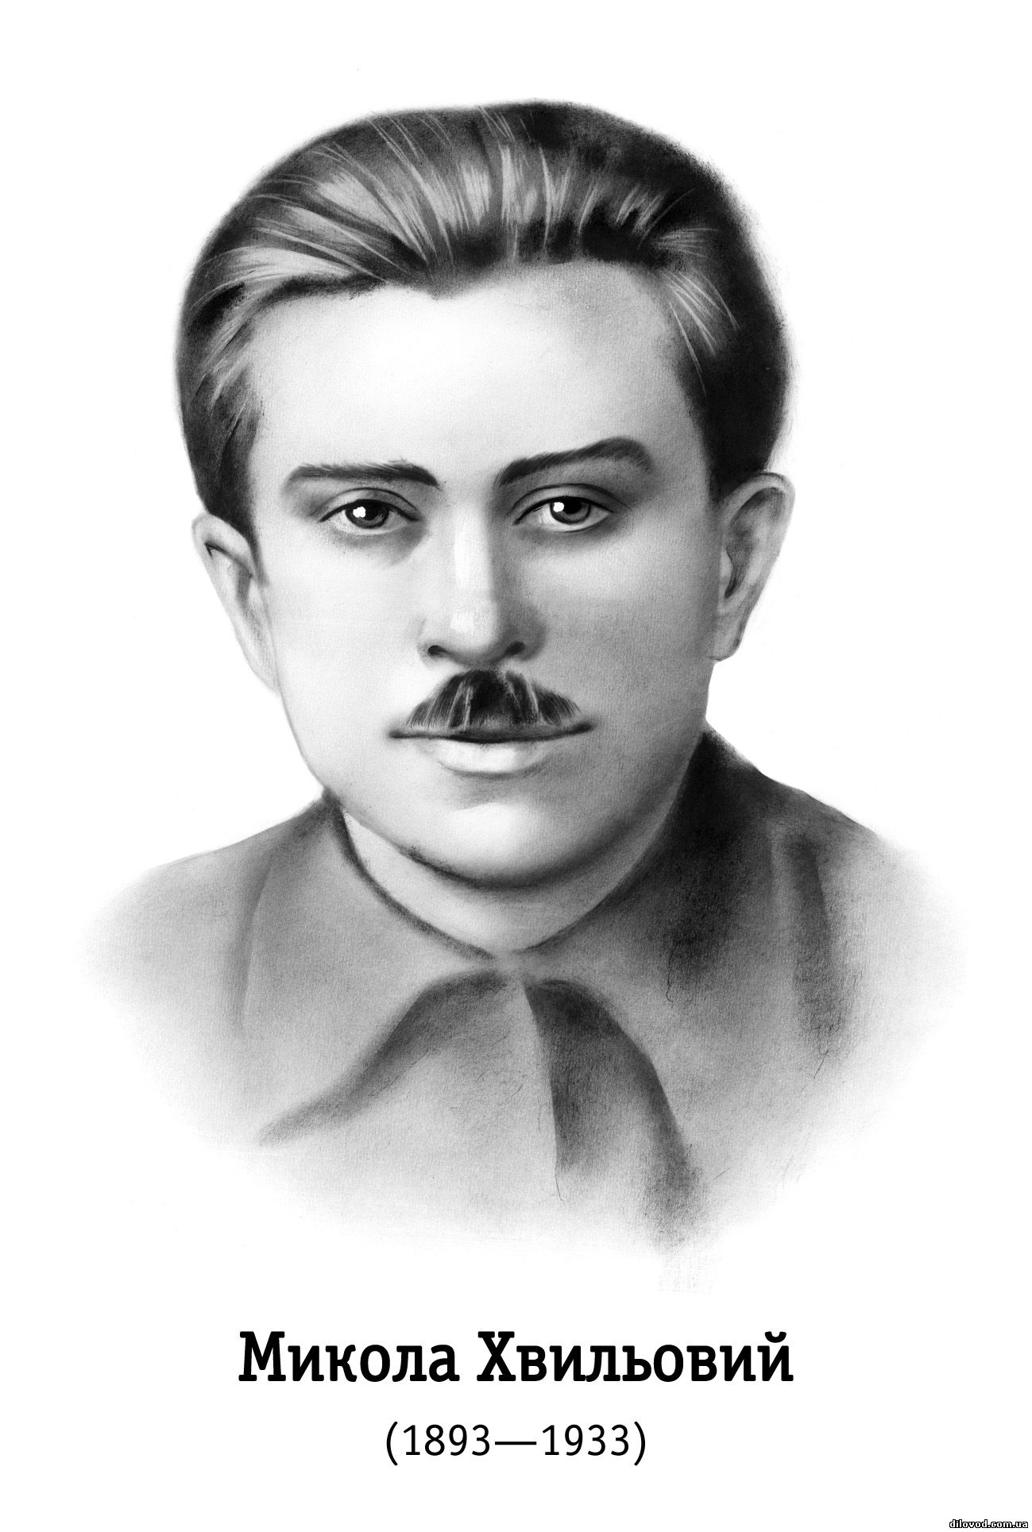
Справжнє прізвище Микола Григорович Фітільов.
Народився 16 грудня 1893, Тростянець - † 13 травня 1933, Харків.

Slide 3
Микола Хвильовий -
український прозаїк, поет, публіцист, один з основоположників пореволюційної української прози, письменник «Розстріляного відродження».

Slide 4
Вчився в початковій школі;
Вчився в гімназії, з якої виключили за революційну пропаганду;
У 1916 році мобілізували до армії;
Брав участь у 1-ій світовій війні;
Воював у складі Чевоної армії;
Став членом партії більшовиків;
З 1921 року працював на заводах Харкова.

Slide 5
У 1921 році виходить друком поема «Молодість» ;
1922 рік – «Досвітні симфонії» ;
1923 рік – друкує першу збірку новел «Сині етюди» ;
1925 року разом з однодумцями створив літературну організацію ВАПЛІТЕ
Став зачинателем літературної дискусії 1925-1928рр.

Slide 6
Найважливіші стильові ознаки новели М.Хвильового
розповідь від першої особи;
драматизм;
внутрішні монологи героя;
відсутність безпосередньої авторської оцінки;
лаконізм;
виразні художні деталі;
глибокий психологізм;
відмова від традиційного описового реалізму;
часові зміщення;
символічність образів, деталей (наприклад, безіменність персонажів (символ, деталь): революційна дійсність нівелює людську індивідуальність; годинник – пересторога Бога, що життя – короткотривале);
історичні алюзії, асоціації з метою поставити революцію у контекст визначних подій світової історії.

Slide 7
М. Хвильовий зважується на останній крок у своїй виснажливій боротьбі. Постріл 13 травня 1933р. був трагічною крапкою в історії українського відродження пореволюційних років. Поета не стало…

Slide 8
Посмертна записка:
Арешт ЯЛОВОГО - це розстріл
цілої генерації… За що?
За те, що ми були найщирішими
комуністами? Нічого не розумію.
За генерацію Ялового відповідаю
перш за все я, Микола Хвильовий.
"Отже", як говорить Семенко… ясно.
Сьогодні прекрасний сонячний день.
Як я люблю життя - ви й не
уявляєте. Сьогодні 13. Пам'ятає,
як я був закоханий у це число?
Страшенно боляче.
Хай живе комунізм.
Хай живе соціалістичне будівництво.
Хай живе комуністична партія.
Пам’ятник Миколі Хвильовому у Харкові

